Slide 1

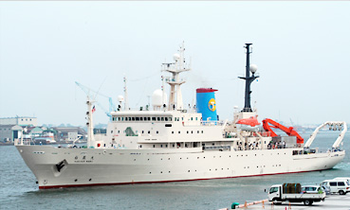
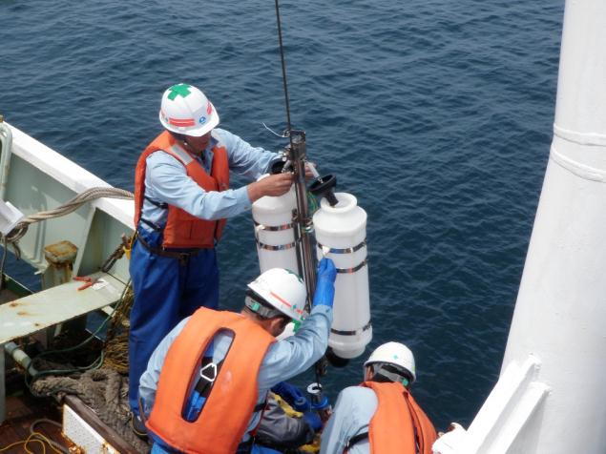
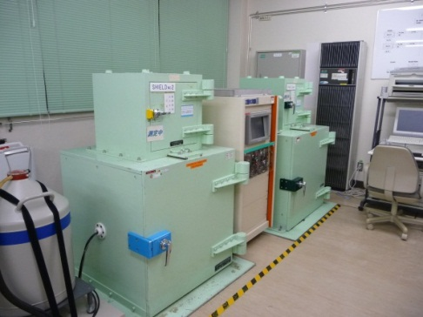
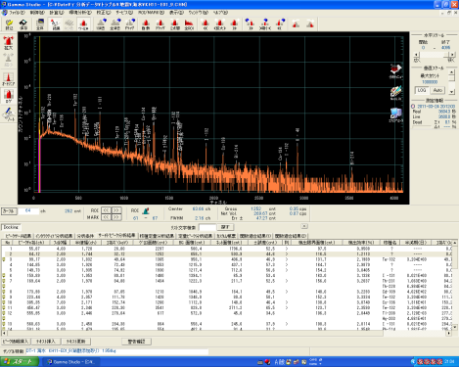
1. Progress in Understanding a. Monitoring of sea measurement methods and results
Readings of Sea Area Monitoring by Japan
（C）JAMSTEC
3, Oct., 2011
Masanao NAKANO
Japan Atomic Energy Agency

Slide 2
Contents
Organization
Monitoring plan by Japanese government
Sampling, analysis, measurement
Radioactivity concentration in seawater and seabed sediment
Plan for future marine monitoring

Slide 3
1. Organization
Nuclear Emergency Response Headquarters
Coordination
FA
MEXT
NISA
Sampling
JCG
FRA
MERI
JAMSTEC
TEPCO
Analysis
JCAC
JAEA
KEEA
[government]
MEXT: Ministry of Education, Culture, Sports, Science and Technology
METI: Ministry of Economy, Trade and Industry
FA: Fisheries Agency
JCG: Japan Coast Guard(sampling)
[incorporated foundation]
MERI: Marine Ecology Research Institute (sampling)
JCAC: Japan Chemical Analysis Center (analysis)
KEEA：Kyusyu Environmental Evaluation Association(analysis)
[incorporated administrative agency]
FRA: Fisheries Research Agency(sampling)
JAMSTEC: Japan Agency for Marine-Earth Science and Technology (sampling)
JAEA: Japan Atomic Energy Agency (analysis)
[incorporated company]
TEPCO: The Tokyo Electric Power Company, Incorporated (sampling, analysis)
Prefecture
Fukushima, Ibaraki,
etc.
Notes:
漏れがないか要確認
(MEXT赤坂さんよりコメント)
水産庁は海水・海底土に関しては文科省のモニタリング活動に協力しているという位置付け(活動内容を直接コーディネートしていない)ので薄く(50％透かし）にしています。
ここは経産省ではなく原子力安全･保安院が適切ではないかと思います。また、保安院は東電が行っているモニタリングの結果については報告を受けていますが、活動そのものを直接コーディネートしていないので薄く(50％透かし）にしています。
あと、文科省のモニタリング活動への協力という意味では、海上保安庁も過去に協力(採水)してもらっていますし、今後も協力をもらう計画です（Ｐ２４の図に海保の文字あり)。
(MEXT山口さんよりコメント)
財団法人九州環境管理協会も今回再分析（詳細）を行ってい ますので、追加お願いいたします。

Slide 4
2. Monitoring plan by Japanese government
Date | Plan
March 22 | Sea Area Monitoring Action Plan
April 5 | Enhancement of Sea Area Monitoring
April 25 | Strengthening of Sea Area Monitoring
May 6 | Sea Area Monitoring in Wider Areas
August 2 | Comprehensive Monitoring Plan
(1) Radioactivity concentrations in the seawater
(2) Air dose rates over the sea
(3) Radioactivity concentrations in airborne dust over the sea
Near field + Far field
Gamma emitter + Sr, Pu
High frequency Low frequency
Higher detection limit lower limit
Notes:
出典： http://radioactivity.mext.go.jp/en/monitoring_plan/
国の計画（当初東電は別だが、4/25に統合された）
計画には、3月22日 30ｋｍ off the coast で縦に8点。
4月5日にはブイを5点と南北に東西方向に2点ずつ（計4点）追加。沿岸流に影響されるかもしれないということで。計12点
2 sampling points (See Exhibit“Point A and B”) would be added to get data on the cites which is highly affected by coastal current.
4月25日 4/5に追加した南北のさらに遠方に北2点、南4点追加 with the advice of the Fisheries Agency.計18点
東京電力のサンプリング点16点が追加された（実質は以前から実施していた）
茨城沿岸の5点追加Water will be sampled by a vessel of the Japan Coast Guard and analyzed by TEPCO.
5月6日 radioactive substances are forecast to spread in the sea, so there is a need to perform wider sea area monitoring.
①Marine Ecology Research Institute Survey Monitoring Items
宮城～茨城 海水：A(1-3)~l(1-3) 39点で表層、中層、下層、海底土A-I12点
②Monitoring by the Japan Agency for Marine-Earth Science and Technology
142E線を中心に海水8点（表層と水深100m）
③Survey in Cooperation with Fisheries Agency
②よりもさらに遠洋で表層海水24点
8/2 総合計画
DLを下げた分析を予定。

Slide 5
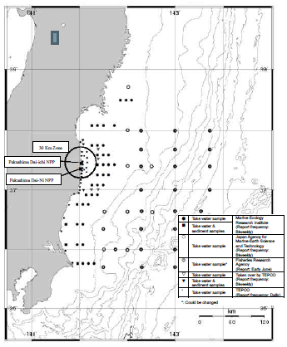
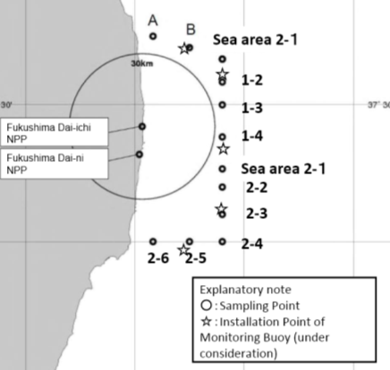
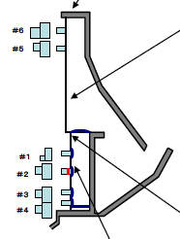
3. Sampling, analysis, measurement
Main sampling location
a) Front of NPP site (By TEPCO)
b) Near(~20km) site (By TEPCO)
c) About 30 km from site (By JAMSTEC)
d) + Neighbor prefecture (by MERI)
(~150km north and south from NPP)
e) Deep sea (by JAMSTEC & FRA)
a)
c)
e)
b)
d)
（C）JAMSTEC
Notes:
出典： http://radioactivity.mext.go.jp/en/monitoring_plan/
写真はJAMSTECの許可を得て掲載。

Slide 6
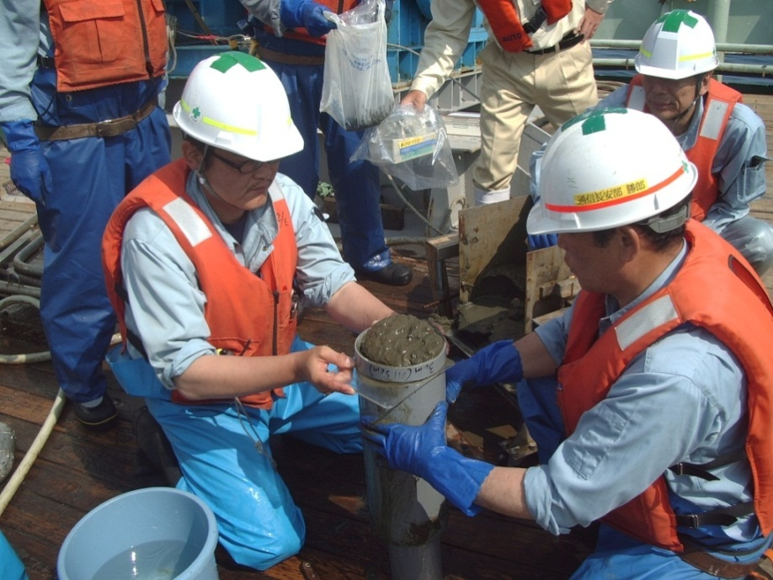
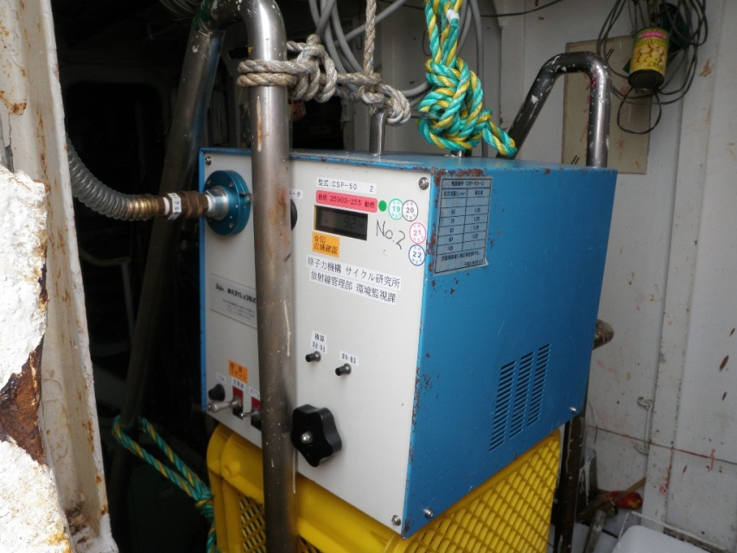
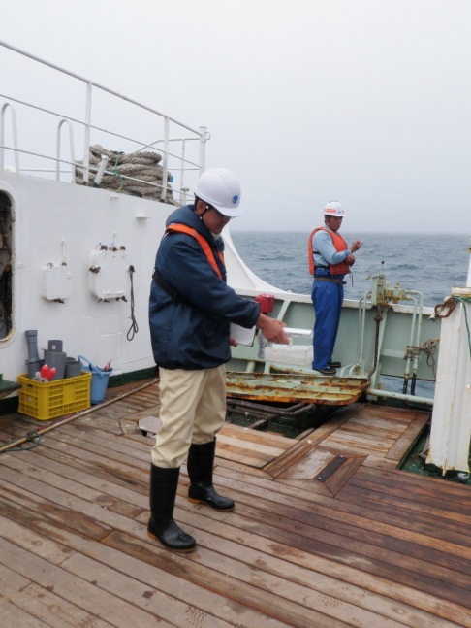
Seawater sampling
Sediment sampling
Airborne sampling
Dose measurement
Pictures taken by MERI
Notes:
MERI及川さんから頂いた写真です。

Slide 7
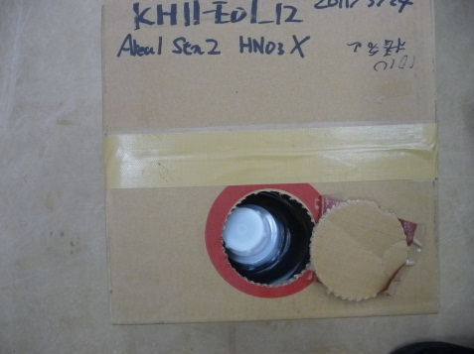
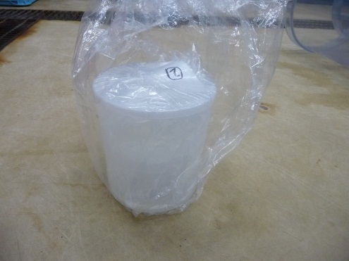

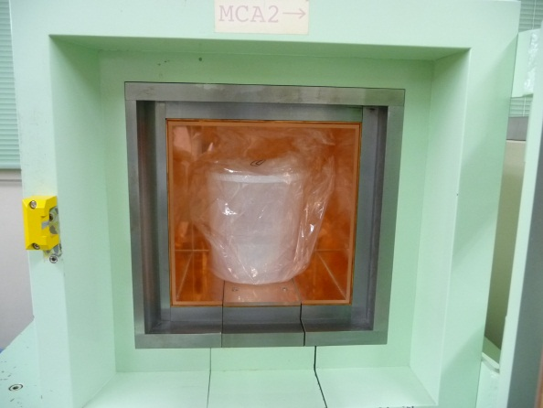
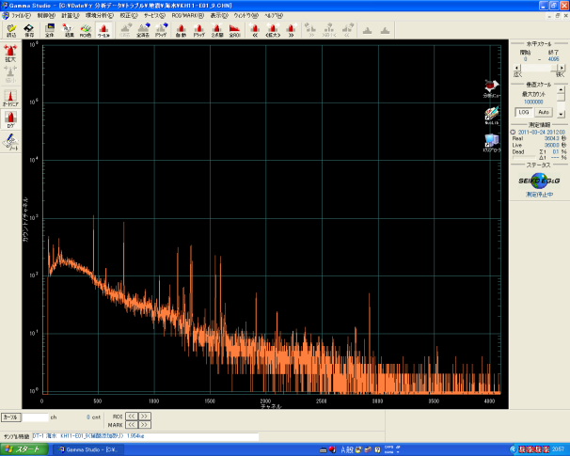
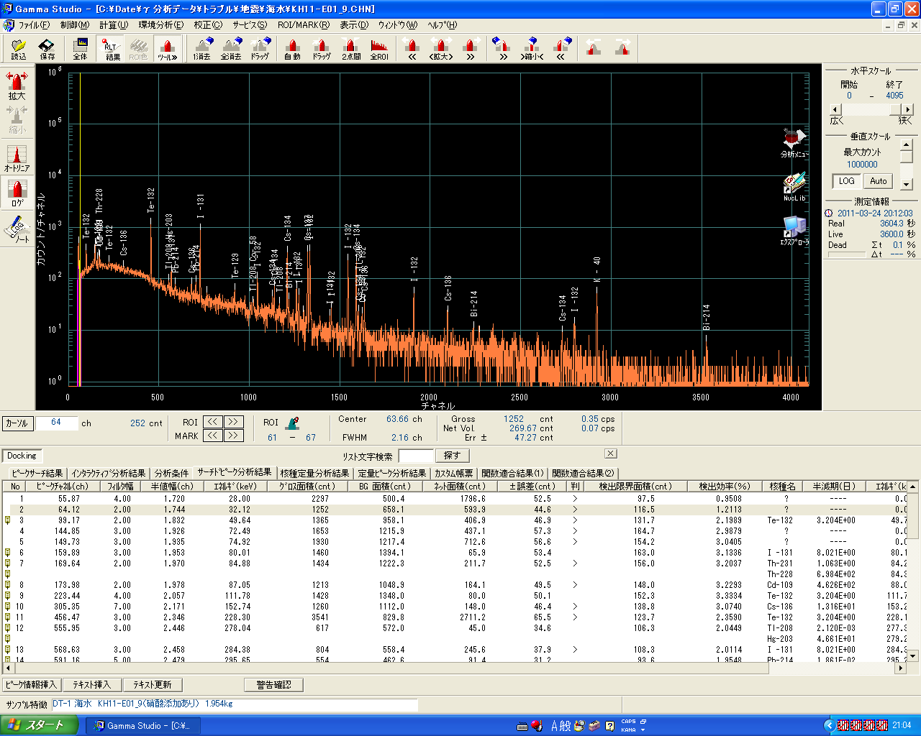
Instrumental analysis for gamma nuclide in seawater sample
By Japan Atomic Energy Agency
Taking aliquot of sample
Special beaker for measurement
(Marinelli beaker)
Measurement for 3600 second by gamma ray spectrometer
(for 1000 sec by TEPCO)
Analysis
Notes:
JAEAサイクル研写真。藤田君作成。

Slide 8
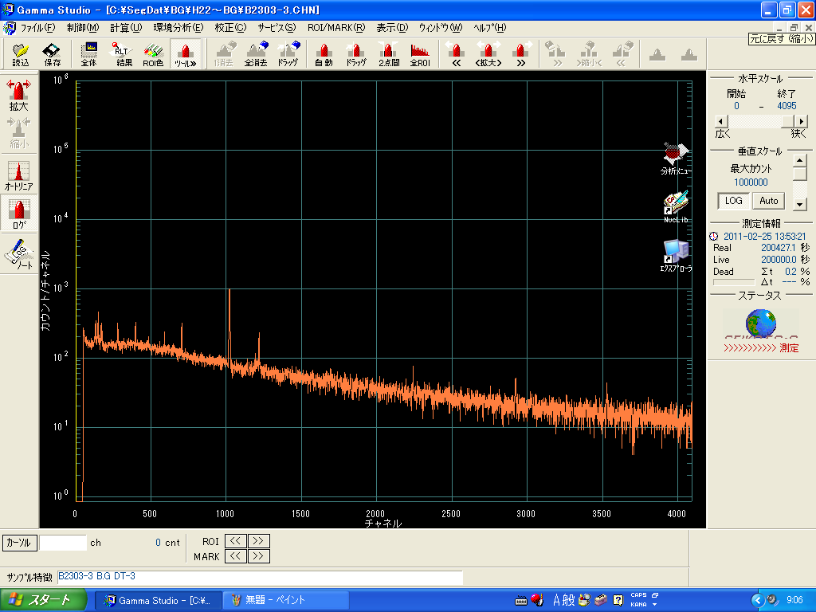

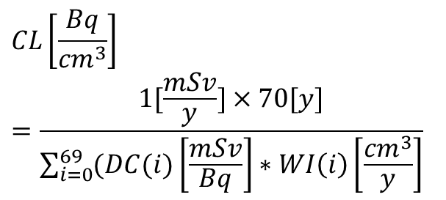
Detection Limit for gamma nuclides
Many samples to be measured
Contamination by radioactive plume
Difficult to measure I and Cs in sample precisely
Determine detection limit
as 1/10 of concentration limit(CL) ¹³¹I: 4 Bq/L, ¹³⁴Cs: 6 Bq/L, ¹³⁷Cs: 9 Bq/L
Annihilation 511
Pb-214
Bi-214
K-40
BG spectrum (before accident)
$$CL\left[\frac{Bq}{{cm}^{3}}\right]$$
$$=\frac{1[\frac{mSv}{y}]×70[y]}{\sum_{i=0}^{69}{(DC(i)\left[\frac{mSv}{Bq}\right]∗WI\left(i\right)\left[\frac{{cm}^{3}}{y}\right]}}$$
Cs-134
Cs-137
I-131
Cs-134
CL :concentration limit（Bq/cm³）
i :age
DC(i) :dose coefficient for the age i（mSv/Bq）
WI(i) :water ingestion for the age i（cm³/y）
BG spectrum (After accident)
Notes:
東海村では3/15及び22などに放射性プルームが襲来した。
検出器の汚染のため、BGでCsやIのピークが認められるようになった。
そのため、検出下限値が通常よりも大きくなった。Precisionは落ちるがaccuracyは確保。
そのため、スクリーニング的観点から、濃度限度の10分の1に検出下限値を設定した。
濃度限度は日本独自の数値で、線量係数から導き出される
（MEXT赤坂さんよりコメント）
検出限界を高めに設定したのは、たくさんの試料を短時間で分析するためと思っていたのですが、実は測定器のコンタミが大きな問題だったんでしょうか？
→もちろん、たくさんの試料を短時間で分析するためでもありますので、追記。
今後実施する検出限界を下げた分析は、中を除染した上で行うのでしょうか？それとも除染しなくても分析時間を長くするだけでクリアできるのでしょうか？
→除染にも限界があり、ある程度までしかCsを下げられません。測定時間を長くすればそれだけCsピークも大きくなるため東日本では長時間測定が必要。キャパシティの問題もあるので、財団法人九州環境管理協会や大阪の分析機関で実施することになるそうです。

Slide 9
Radiochemical analytical method for Sr and Pu by Japan Chemical Analysis Center
Sr analysis procedure
Pu analysis procedure
Seawater 3L
Carbonate separation
Oxalate separation
Ashing, dissolution
Cation exchange
Scavenging (removal of ⁹⁰Y)
Leave over 5 days
Milking with Iron hydroxides -> ⁹⁰Y(⁹⁰Sr) measurement (60 min.)
Milking with Carbonate -> ⁸⁹⁺⁹⁰Sr measurement (60 min.)
Seawater 1L
Iron hydroxides separation
Anion exchange
Electrodeposition
²³⁸Pu, ^{239,240}Pu measurement (1,300min.)
detection limit
⁸⁹Sr, ⁹⁰Sr : 0.02 Bq/L,
²³⁸Pu, ^{239,240}Pu : 0.0005 Bq/L
Notes:
JCAC提供。協力：池内理事、真田さん。

Slide 10
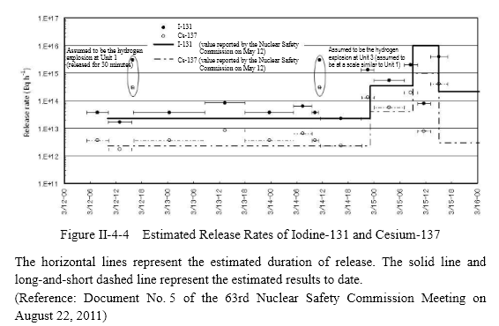
4. Radioactivity concentration in seawater and seabed sediment
Recognized direct release to sea
In Bq | 1-6 April | 10-11 May
¹³¹I ¹³⁴Cs ¹³⁷Cs | 2.8e15 9.4e14 9.4e14 | 8.5e11 9.3e12 9.8e12
Estimated atmospheric release
In Bq | 11-16 March
¹³¹I ¹³⁴Cs ¹³⁷Cs | 1.6e17 1.8e16 1.5e16
Notes:
http://www.kantei.go.jp/foreign/noda/topics/201109/201109_additional_report_all.pdf
IAEA追加報告書（2011.9） Ⅱ-393、-400、-401より

Slide 11
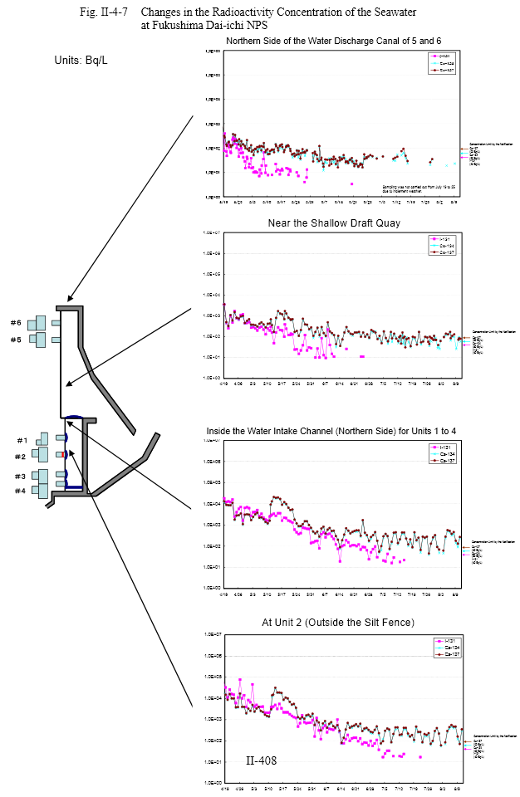
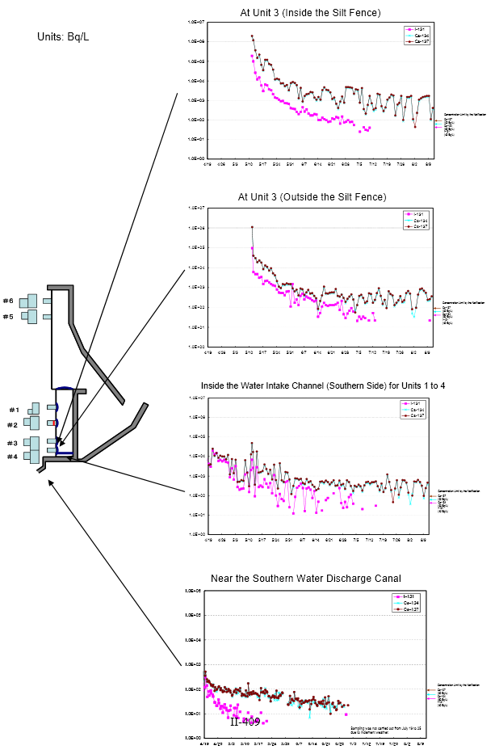
Seawater
a) Front of NPP site
Notes:
http://www.kantei.go.jp/foreign/noda/topics/201109/201109_additional_report_all.pdf
IAEA追加報告書（2011.9） Ⅱ-408,409

Slide 12
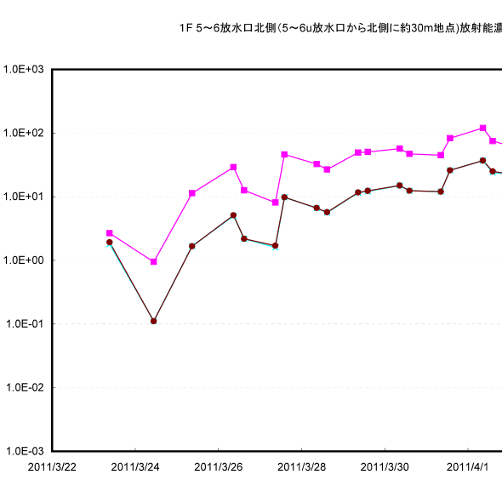
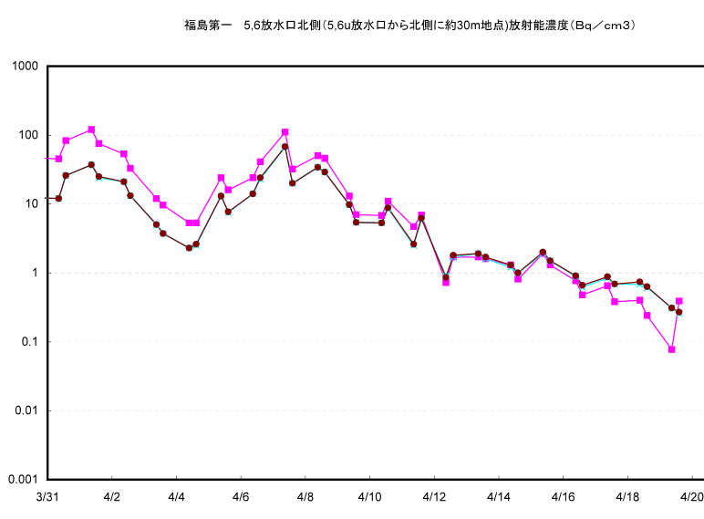
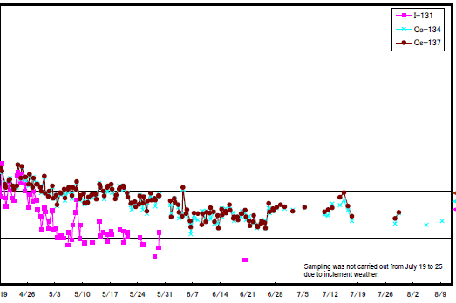
Seawater
Northern Side of the Water Discharge Canal of 5 and 6
Bq/L
1,000,000
100,000
10,000
1,000
100
10
1
March
April
May
June
July
21~
Cs-137 concentration limit of notification =90Bq/L
Cs-134 concentration limit of notification =60Bq/L
BG level for ¹³⁷Cs before the accident=0.001~0.002 Bq/L
Notes:
http://www.kantei.go.jp/foreign/noda/topics/201109/201109_additional_report_all.pdf
IAEA追加報告書（2011.9） Ⅱ-408
+ 東電HPから4/19以前のデータを合成
http://www.tepco.co.jp/en/press/corp-com/release/betu11_e/images/110422e4.pdf の2ページ
http://www.tepco.co.jp/en/press/corp-com/release/betu11_e/images/110405e17.pdf の2ページ

Slide 13
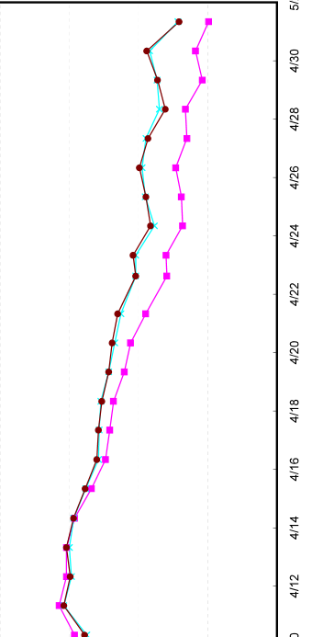
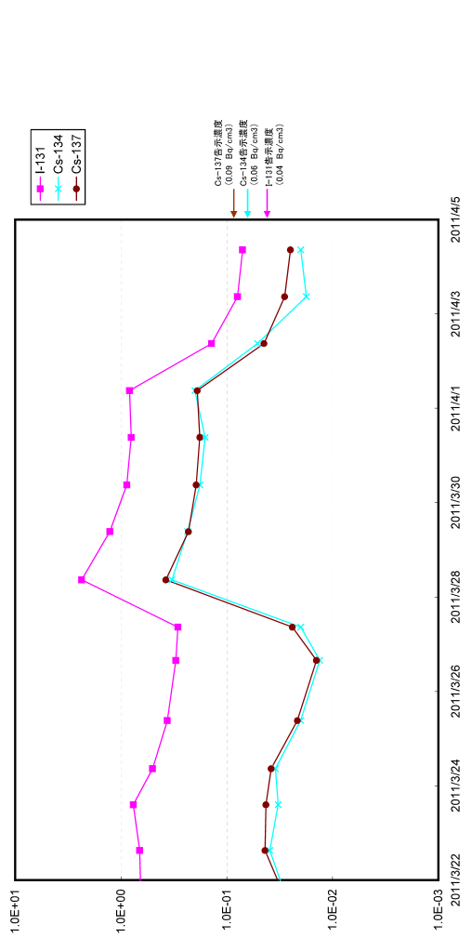
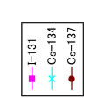
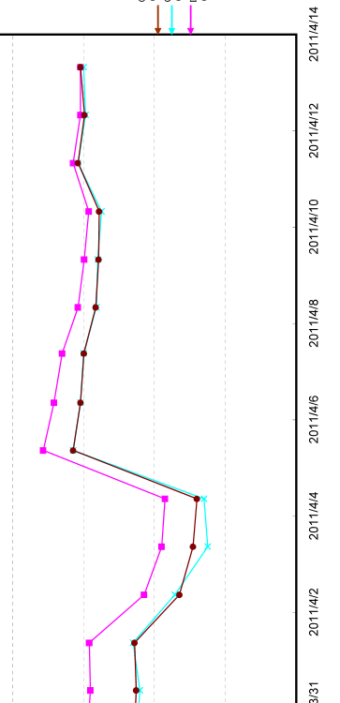
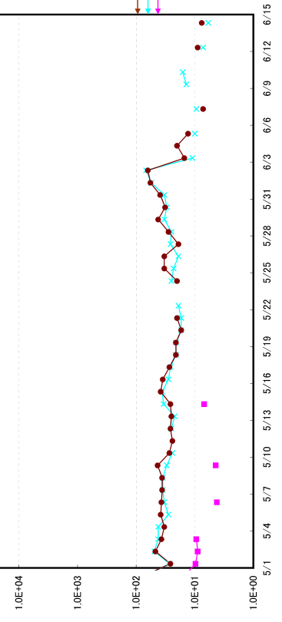
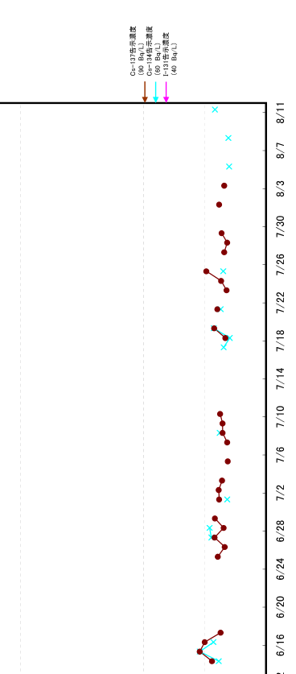
Seawater
b) Near(~20km) site: Iwasawa Shore (15km south of NPP)
Bq/L
10000
1000
100
10
1
March
April
21~
Cs-137 limit =90Bq/L
Cs-134 limit =60Bq/L
10000
1000
100
10
1
May
June
July
Cs-137 limit =90Bq/L
Cs-134 limit =60Bq/L
BG level for ¹³⁷Cs before the accident=0.001~0.002 Bq/L
Notes:
東電HPから4/19以前のデータを合成
http://www.tepco.co.jp/en/press/corp-com/release/betu11_e/images/110405e17.pdf の5ページなど

Slide 14
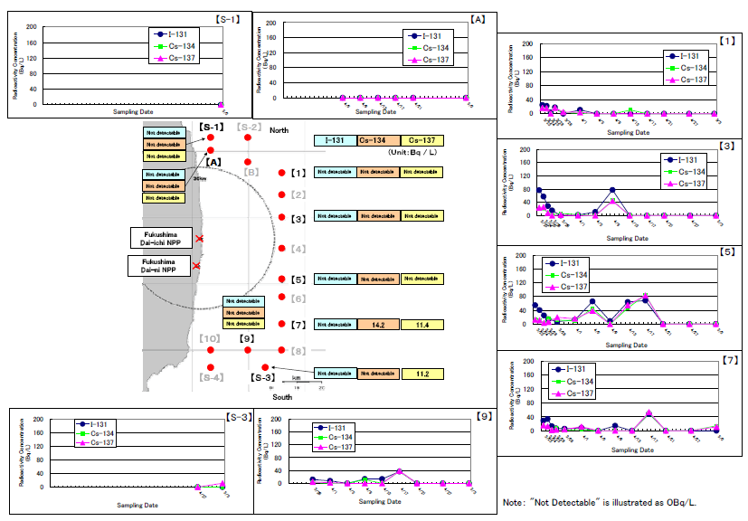
Seawater
c) About 30km from site (2)
In April, we collect samples on odd days, analyze and publish the results on
even days. The following 2 sampling pattern would be conducted alternately.
Notes:
http://radioactivity.mext.go.jp/en/1340/2011/05/1305678_0505.pdf 5ページ

Slide 15
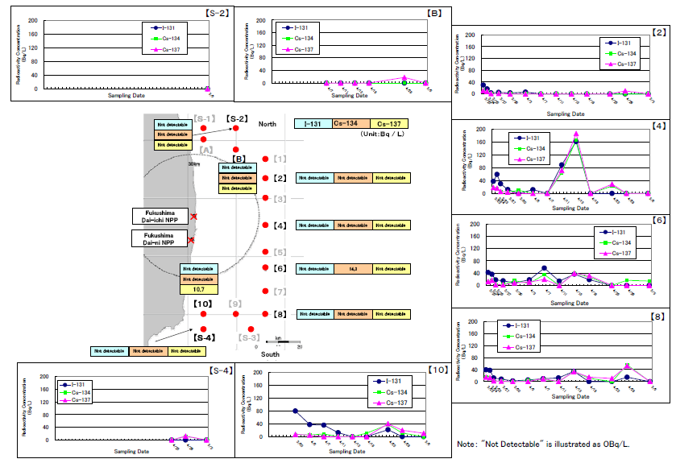
Seawater
c) About 30km from site (2)
In April, we collect samples on odd days, analyze and publish the results on
even days. The following 2 sampling pattern would be conducted alternately.
Notes:
http://radioactivity.mext.go.jp/en/1340/2011/05/1305678_0507.pdf 5ページ

Slide 16
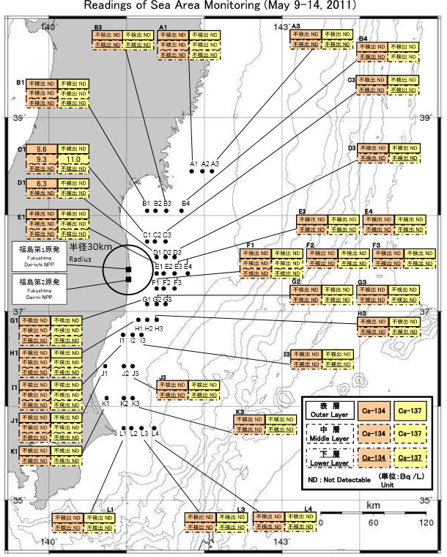
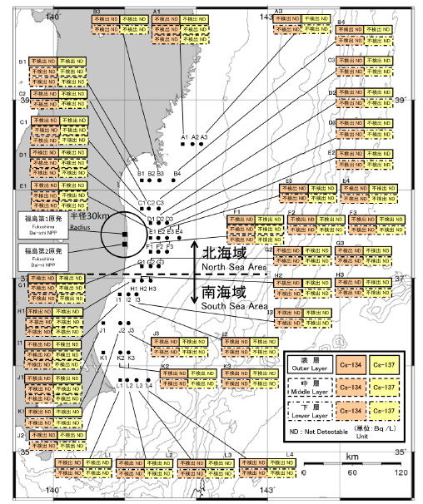
Seawater
d) + Neighbor prefecture
6 times at present
DL: ¹³⁴Cs: 6 Bq/L, ¹³⁷Cs: 9 Bq/L
July 25-31, 2011
0.0061
0.0092
0.39
0.51
0.036
0.049
Notes:
http://www.kantei.go.jp/foreign/noda/topics/201109/201109_additional_report_all.pdf
IAEA追加報告書（2011.9） Ⅱ-410
http://radioactivity.mext.go.jp/en/monitoring_around_FukushimaNPP_sea_sea_area/2011/05/1305678_0520.pdf 4ページ
詳細分析（日本語のみ）
http://radioactivity.mext.go.jp/ja/monitoring_around_FukushimaNPP_sea/2011/09/1335_0912_2.pdf 5ページ

Slide 17
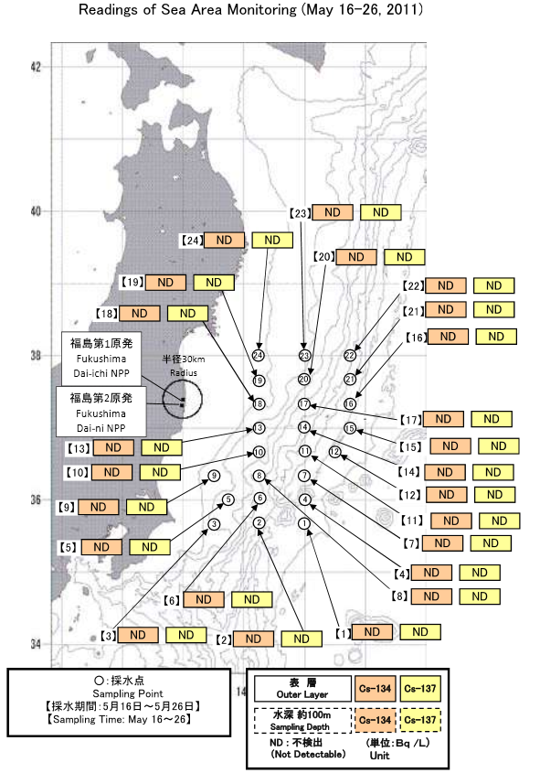
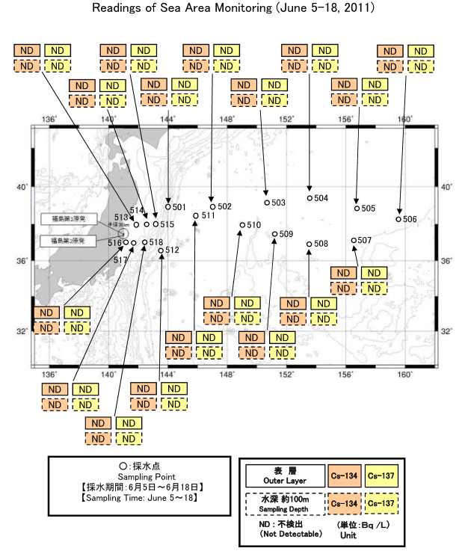
e) Deep sea
Seawater
DL: ¹³⁴Cs: 6 Bq/L, ¹³⁷Cs: 9 Bq/L
Notes:
http://radioactivity.mext.go.jp/ja/1710/2011/06/1307784_0626.pdf 2ページ
http://www.kantei.go.jp/foreign/noda/topics/201109/201109_additional_report_all.pdf
IAEA追加報告書（2011.9） Ⅱ-412

Slide 18
Summery for the concentration of ¹³¹I, ¹³⁴Cs and ¹³⁷Cs
in seawater (in Bq/L)
place | ¹³¹I | ¹³⁴Cs | ¹³⁷Cs
a) Front of NPP site | ~180,000 (30, March) | ~67,000 (7, April) | ~68,000 (7, April)
b) Near(~20km) site ---- coastal | ~3,800 (28, March) | ~1,400 (5, April) | ~1,400 (5, April)
b) Near(~20km) site ---- 15km offshore | ~920 (11, April) | ~760 (11, April) | ~760 (11, April)
c) About 30km from site | ~161 (15, April) | ~166 (15, April) | ~186 (15, April)
d) +Neighbor prefecture | ND(<6) | ~9.3 (11, May) | ~11 (11, May)
e) Deep sea | - | ~12 (22, May) | ~15 (22, May)
Conc. Limit | 40 | 60 | 90
Conc. before the accident | ND | ND | ~0.0018 (2010)
Notes:
180000: http://www.tepco.co.jp/en/press/corp-com/release/betu11_e/images/110331e13.pdf
67,68: http://www.tepco.co.jp/en/press/corp-com/release/betu11_e/images/110408e13.pdf
b) 3800: http://www.tepco.co.jp/en/press/corp-com/release/betu11_e/images/110329e7.pdf
1400,1400: http://www.tepco.co.jp/en/press/corp-com/release/betu11_e/images/110406e13.pdf
920,760,760: http://www.tepco.co.jp/en/press/corp-com/release/betu11_e/images/110412e7.pdf ２ページ
c) 161,186: http://radioactivity.mext.go.jp/ja/1340/2011/04/1304149_0416.pdf
d) 9.3,11: http://radioactivity.mext.go.jp/ja/monitoring_around_FukushimaNPP_sea_sea_area/2011/05/1305671_0520.pdf
e) 12,15: http://radioactivity.mext.go.jp/ja/monitoring_around_FukushimaNPP_sea_sea_area/2011/06/1305671_0609.pdf
d)の9.3,11は中層、e)の12,15は水深100mで採取。

Slide 19
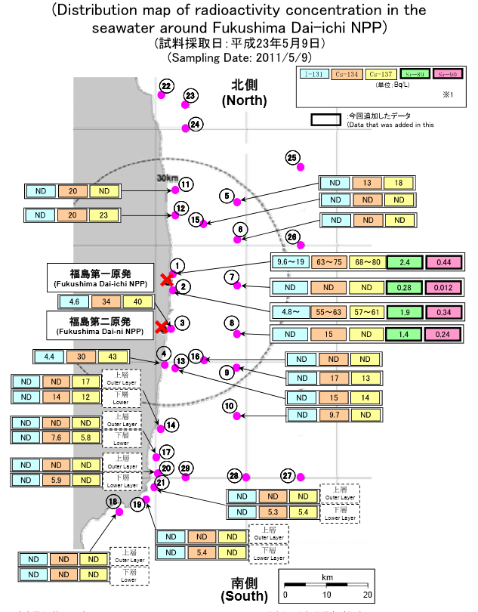
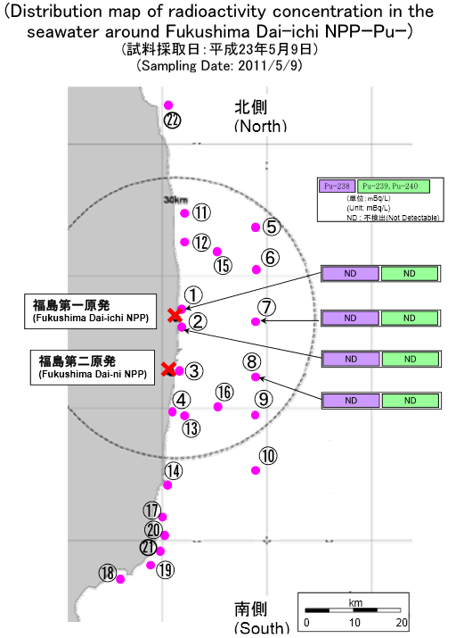
Sr and Pu concentration
Seawater
Sr
Pu
Notes:
海水Sr
http://radioactivity.mext.go.jp/ja/1630/2011/05/1305939_0509.pdf
海水Pu
http://radioactivity.mext.go.jp/ja/1610/2011/05/1305939_0527p.pdf

Slide 20
Summery for the concentration of ⁸⁹Sr, ⁹⁰Sr, and Pu
in seawater (in Bq/L)
place | ⁸⁹Sr | ⁹⁰Sr | ²³⁸Pu | ^{239,240}Pu | Cf. ¹³⁷Cs
a) Front of NPP site | ~62 (18, Apr) | ~7.7 (18, Apr) | ND (<0.0005) | ND (<0.0005) | ~68,000 (7, April)
b) Near(~20km) site ---- coastal | - | - | - | - | ~1,400 (5, April)
b) Near(~20km) site ---- 15km offshore | ~69 (18, Apr) | ~9.3 (18, Apr) | ND (<0.0005) | ND (<0.0005) | ~320 (5, April)
c) About 30km from site | - | - | - | - | ~186 (15, April)
d) + Neighbor prefecture | - | - | - | - | ND(<9)
e) Deep sea | - | - | - | - | ND(<9)
Conc. Limit | 300 | 30 | 4 | 4 | 90
Conc. before the accident | ND | ~0.0013 (2010) | ND | ~0.0000070 (Rokkasho, surface, 2010) | ~0.0018 (2010)
Notes:
Srの最高濃度の出典： http://www.tepco.co.jp/en/press/corp-com/release/betu11_e/images/110508e5.pdf

Slide 21
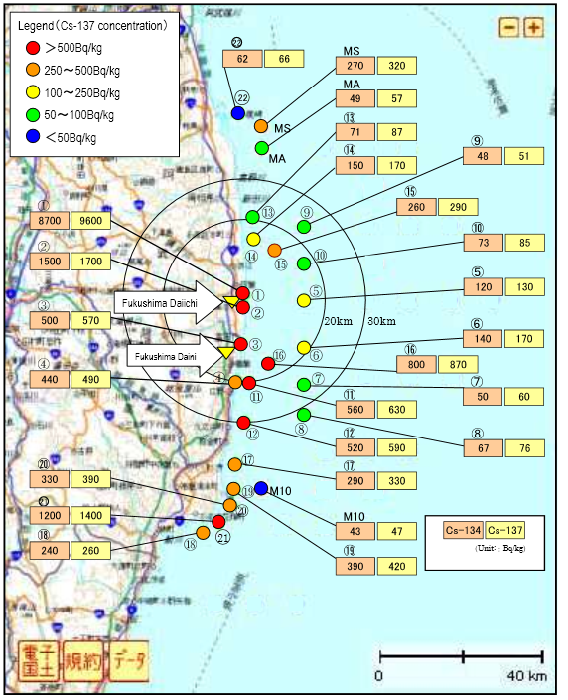
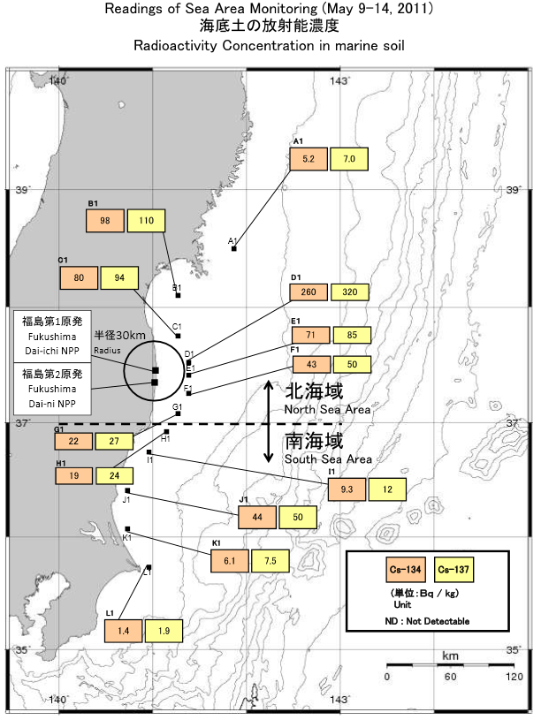
sediment
Plot of ^{134,137}Cs from 14.Jul to 10.Aug.
from 9-14 May
Unit: Bq/kg
U, Pu, Am, Cm:
No influence from NPP
Notes:
http://radioactivity.mext.go.jp/ja/around_TEPCO_FukushimaNPP_seawater/
の下の方にある近傍海底土の結果を集計して最高濃度を抽出し、surfer10にて作成。
12は3km offshore of Odaka ward、13は3km offshore of Iwasawa shore
プロット図
http://www.tepco.co.jp/en/press/corp-com/release/betu11_e/images/110811e16.pdf
http://www.kantei.go.jp/foreign/noda/topics/201109/201109_additional_report_all.pdf
IAEA追加報告書（2011.9） Ⅱ-411

Slide 22
Summery for the concentration of ¹³¹I, ¹³⁴Cs and ¹³⁷Cs
in sediment (in Bq/kg)
place | ¹³¹I | ¹³⁴Cs | ¹³⁷Cs
a) Front of NPP site | ND(<30) | ~8,700 (14, July) | ~9,600 (14, July)
b) Near(~20km) site ---- coastal | ~190 (29, April) | ~1,700 (28, June) | ~1,800 (28, June)
b) Near(~20km) site ---- 15km offshore | ND(<13) | ~800 (26, July) | ~870 (26, July)
c) About 30km from site | - | 1,200 (10, Aug.) | 1,400 (10, Aug.)
d) +Neighbor prefecture | ~6.1 (9, May) | ~260 (10, May) | ~320 (10, May)
e) Deep sea | - | - | -
Conc. before the accident | ND | ND | ~1.4 (2010)
22
Notes:
a) http://radioactivity.mext.go.jp/ja/1660/2011/07/1307070_071610d.pdf
b) I: http://www.tepco.co.jp/en/press/corp-com/release/betu11_e/images/110503e3.pdf
Cs: http://radioactivity.mext.go.jp/ja/1660/2011/06/1307070_063010d.pdf
b) http://radioactivity.mext.go.jp/ja/1660/2011/07/1307070_072810d.pdf
d) I: http://radioactivity.mext.go.jp/ja/monitoring_around_FukushimaNPP_sea_marine_soil/2011/05/1305744_0527.pdf
Cs: http://radioactivity.mext.go.jp/ja/monitoring_around_FukushimaNPP_sea_marine_soil/2011/05/1305744_0527.pdf

Slide 23
5. Plan for future marine monitoring
Wider sampling area and lower detection limit by high resolution device
  Larger volume: 30~50L
  Chemical separation: AMP,
  coprecipitation of FeNi[Fe(CN)₆]
  Long counting time: 80,000 sec～
Sea area |  | Detection limit for ¹³⁴Cs and ¹³⁷Cs | remarks
Front of NPP | ~ 30km radius | Near NPP and coast: 1~2 Bq/L 10~30km from coast: 0.5Bq/L | For a few point, MEXT will analyze them with the limit of 0.025 Bq/L
Coastal | ~ 30km from coast
Off shore | 30~90 km from coast | 0.001 Bq/L | BG level
Deep sea | 90~280 km from coast | 0.001 Bq/L
Notes:
http://radioactivity.mext.go.jp/ja/monitoring_around_FukushimaNPP_sea/2011/09/1335_0912_2.pdf 3ページ
分析法についてはMEXT山口さんにお尋ねした。

Slide 24
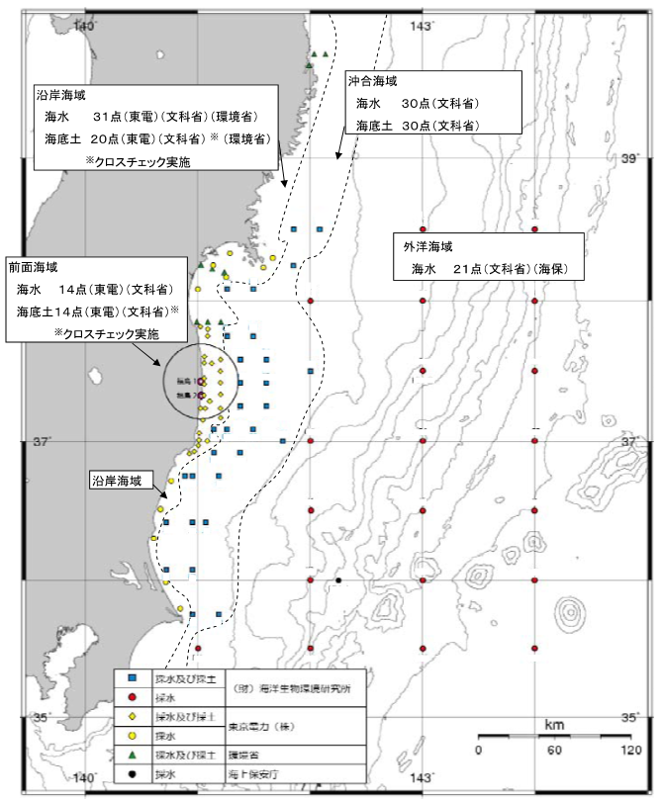
Future monitoring map
c)
a) Front of NPP
Seawater: 14 points
Sediment: 14points ※
※ With crosscheck
b) Along the coast
Seawater: 31 points
Sediment: 20 points ※
※ With crosscheck
c) Offshore
Seawater: 30 points
Sediment: 30 points
d) Deep sea
Seawater: 21 points
b)
d)
a)
24
Notes:
http://radioactivity.mext.go.jp/ja/monitoring_around_FukushimaNPP_sea/2011/09/1335_0912_2.pdf ６ページ

